Slide 1

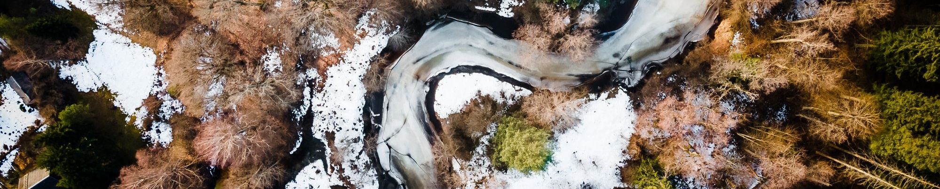
KOPIENA – VIDE, KUR AUGT KOPĀ
(MEŽINIEKU KOPIENAS PIEREDZE)
projektu vadītāja Inese Kukle
Valmierā
2022. gada 24.februārī

Slide 2
Kas ir kopiena?
Lokāla un organizēta sabiedrības darbības forma, kurā apkaimes iedzīvotāji ir gatavi veidot simbiozi.
Sabiedrība ar kopējiem mērķiem un sabalansētu interešu pārstāvību
Teritorija, kur notiek grupas locekļu savstarpējā mijiedarbība vienotu mērķu labā
Cilvēku kopums, kas apvienojas, kopīgu interešu vadīti
Sociāla sistēma, kas nodrošina tās locekļu vajadzību apmierināšanu, savstarpēji sadarbojoties.

Slide 3
Mežinieku kopienas mērķis:
Radīt labvēlīgu, drošu un pievilcīgu visi, kur dzīvot un saimniekot
PAVEIKT TO:
Gudri izmantojot esošos resursus,
Savstarpēji sadarbojoties,
Darbojoties vienotu mērķu virzienā
Aktīvi un atbildīgi iesaistoties
ATRISINĀT:
Trūkstošo resursu problēmu,
Nepietiekamo zināšanu jautājumu

Slide 4
KOPIENAS Stūrakmeņi
jeb neiztrūkstoši komponenti
FIZISKA VIETA
RADĪTA VIDE SADARBĪBAI
AKTĪVA, ATVĒRTA SABIEDRĪBA

Slide 5
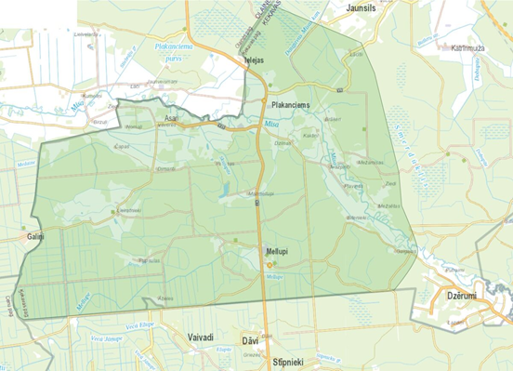
Mežinieku kopiena: teritorija, iedzīvotāji
45 km² Ķekavas novada R daļā
tuvu Rīgai, taču reti apdzīvota, ar saglabājušos viensētu apdzīvojumu
kopējais deklarēto iedzīvotāju skaits - 406
salīdzinoši dabiska, mežaina teritorija
nosaukums no 18.gs. saistīts ar nodarbošanos

Slide 6
Kopienas formēšanās etapi
2013
2017
2020
pirmās iedzīvotāju aktivitātes Mellupu Sociālajā mājā
pirmā iedzīvotāju kopsapulce
biedrības reorganizācija, fondu piesaiste kapacitātes stiprināšanai

Slide 7
Vidi veidojošas aktivitātes
Kopienas resursu apzināšana
Saziņas platformas
Vienoti mērķi
Skaidra attīstības stratēģija
Vietas identitāte, kopienas tēls
Sabiedrību sekmējošas aktivitātes
Kopīgas vides labiekārtošanas kampaņas
Kopīgas tradīcijas, gadskārtu atzīmēšana
Iedzīvotāju kopsapulces, koprades

Slide 8
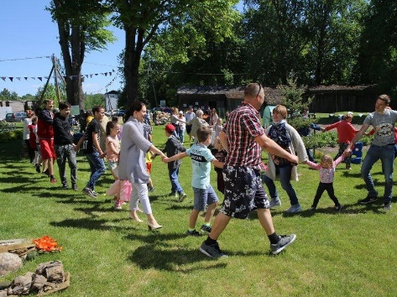
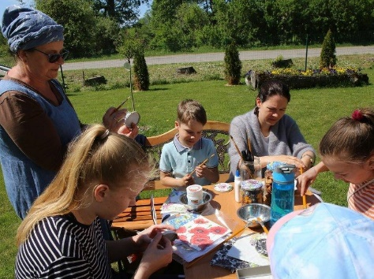
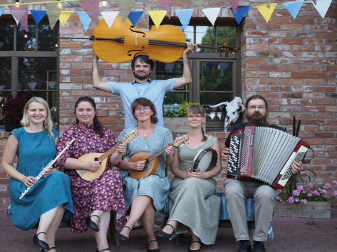
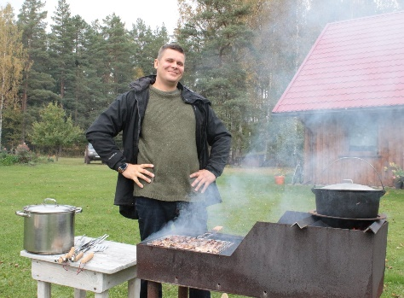
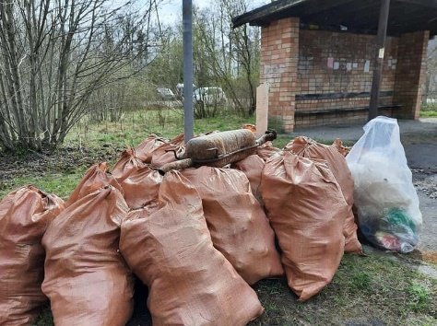
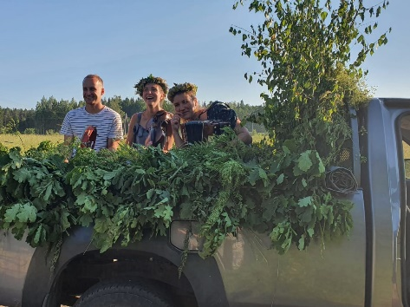
PĒDĒJO GADU AKTUĀLĀS TRADĪCIJAS
MEŽINIEKU SVĒTKI
Koncerts, radošās darbnīcas, sacensības, viktorīna, kopīgi klāts svētku galds
TALKAS
TRADICIONĀLĀS SVINĪBAS
organizēta atkritumu savākšana
Ūsiņdiena Jāņu ielīgošana ZIEMASSVĒTKI
VIENAS DIENAS KAFEJNĪCA
DANČU UN SARUNU VAKARI
Iespēja izmēģināt roku ēdināšanas nozarē un uzņemt viesus savā pagalmā.

Slide 9
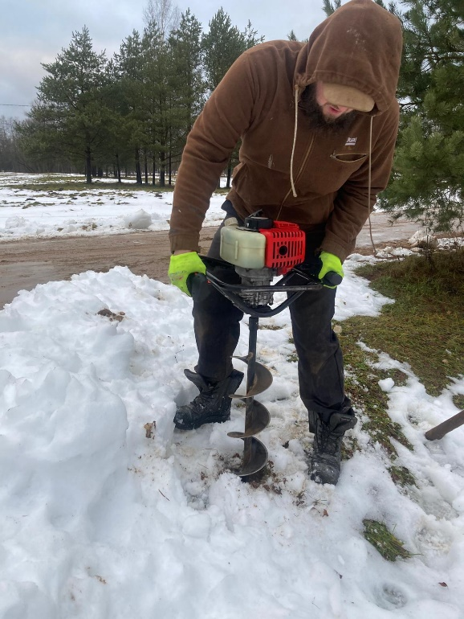
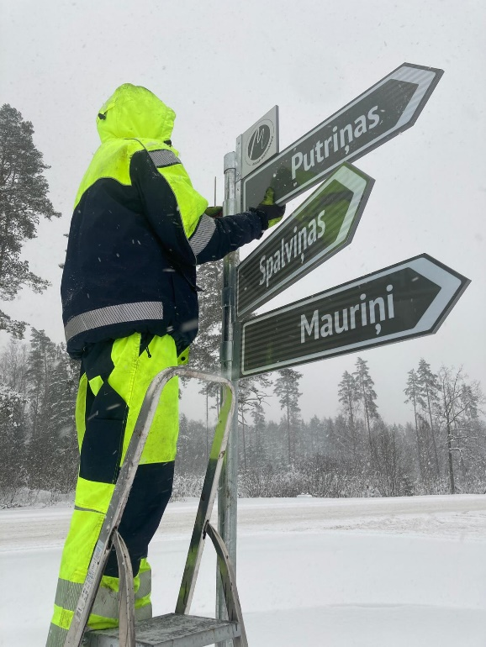
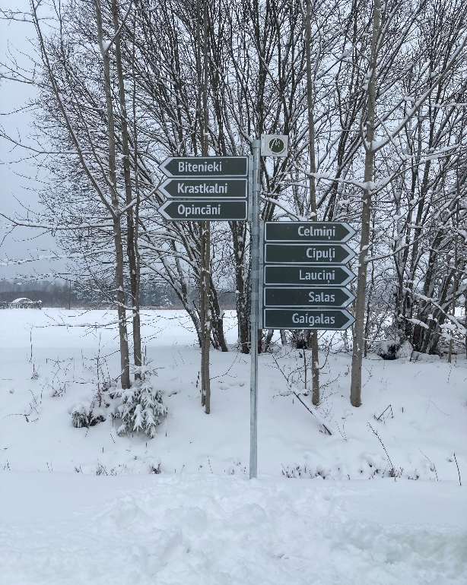
Ceļa norādes

Slide 10
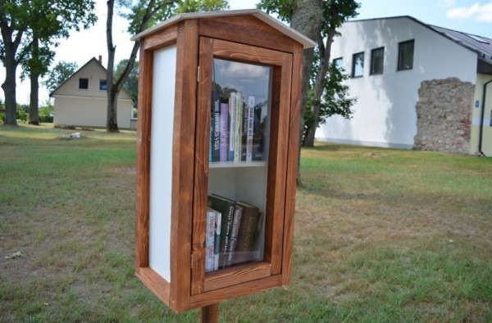
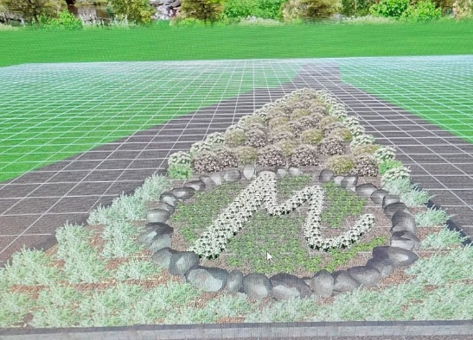
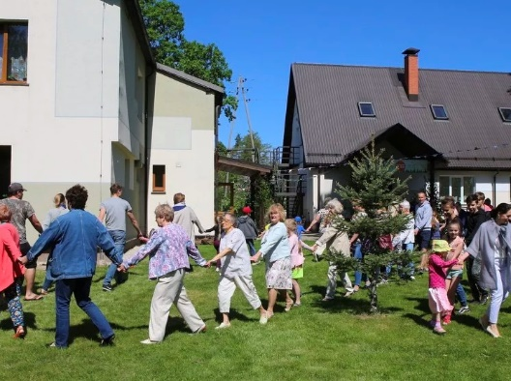
Iedzīvōtāju iniciatīvas
AUGAM SKAISTI
AUGAM STIPRI
puķu dobes ar Mežinieku simboliku izveide.
Biedrības administrācija, pasākumi
AUGAM GUDRI
Divu grāmatu skapju kā grāmatu apmaiņas punktu izgatavošana

Slide 11
SADARBĪBSPĒJĪGAS VIDES RADĪŠANAS DARBĪBAS VIRZIENI
VĪZIJA
kopīgs stratēģisks redzējums par kopienas attīstību
IDENTITĀTE
Stiprināta kopienas identitāte un veicināta tēla veidošana
CILVĒKI
apzināti un stiprināti cilvēkresursi
PIEREDZE
iegūta pieredze no citām kopienām, Norvēģijas partneriem

Slide 12
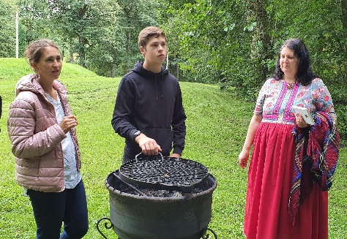
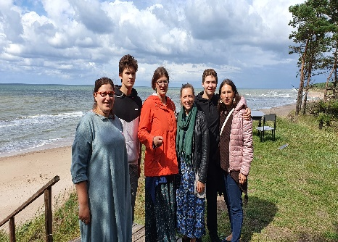

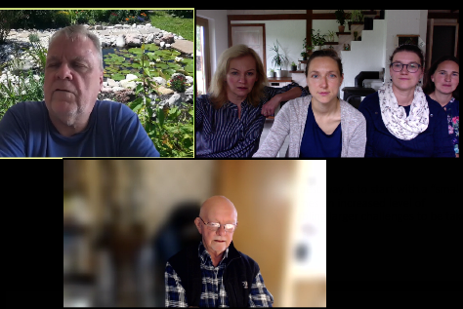
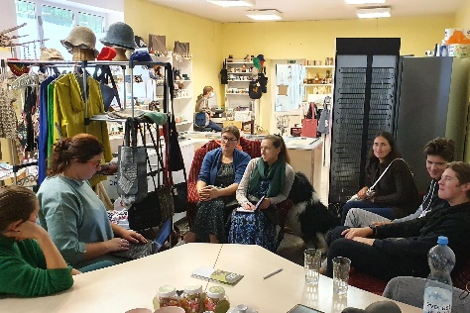
PĀRŅEMAM CITU ZINŠĀNAS UN AKTĪVI DALAMIES SAVĀ PIEREDZĒ
SADARBIBAS PLATFORMA «KOPIENA KOPIENAI»
PIEREDZES APMAIŅAS NOSLEDZOT PROJEKTU
ALSUNGA, ZIEMUPĪTE,
LIEPA, SKUJENE
HGUT UNIVERSITĀTE, NORVĒĢIJA

Slide 13



Identitātes veidošanas posmi
iedzīvotāju aptauja par asociācijām (pozicionējums)
Logo un saukļa integrēšana ikdienas komunikācijā
Mājaslapas struktūras izveide
Iedzīvotāju sociālā aptauja
Kopienas nosaukuma izvēle
Balsošana par logo skicēm un saukļiem
Bukleta izveide
Instagram konta izveide
Mājaslapas sadaļa – Mežinieki lepojas

Slide 14
KOMUNIKĀCIJAS PROCESI KOPIENĀ
MĀJASLAPA
SOCIĀLO TĪKLU GRUPAS
APTAUJA
INDIVIDUĀLA KOMUNIKĀCIJA

Slide 15
SOCIĀLĀ APTAUJA, TĀS DEVUMS:
APZINĀTI APKAIMES GALVENIE RESURSI
Iedzīvotāju informētības un uzticēšanās pieaugums
Palielināta iedzīvotāju iesaiste,
Savas lomas identificēšana

Slide 16
Plāna izstrādes Rezultāts un ieguvumi
Kopienā panākta vienošanās par:
Kopienas vīziju, identificētas kopienas stiprās, vājās puses, iespējas un draudi
Skaidri prioritārie darbības virzieni un galvenās to aktivitātes

Slide 17
Kopienas nākotnes vīzija
Iedzīvotāji jūtas fiziski komfortabli – ir nodrošināts sabiedrisko pakalpojumu un aktivitāšu tuvums
Kopienā ir iesakņojies dabai un videi draudzīgs dzīvesveids,
Ir iedibināts princips – pirkt preces/pakalpojumus no tuvākā
Kopienas jaunieši par vietu kur veidot ģimenes un saimniekot izvēlās Mežiniekus,
Ir cilvēki, kuri savu interešu realizāciju saredz arī caur šo kopienu un apkaimi;
Ir atrasti un ieviesti inovatīvi risinājumi, izveidotā vide ir atvērta jauninājumiem;
Katrs iedzīvotājs redz sociālu un/vai ekonomisku ieguvumu no kopienas
Ir izveidojies stabils pamats sadarbībai ar pašvaldību
Biedrībai ir pietiekama kapacitāte nākamo ieceru realizācijai
Kopiena ir kā piemērs un iedvesmas avots citām kopienām Latvijā.

Slide 18
Prioritārie attīstības virzieni
Mežinieku iedzīvotāju interešu pārstāvniecība pašvaldībā
Piederības sajūtas Mežiniekiem veicināšana, sekmējot ieinteresētību apkaimē
Efektīvas komunikācijas platformas uzturēšana un pilnveidošana, atbilstoša kopienas tēla veicināšana
Iedzīvotāju kopības sajūtas sekmēšana caur sadarbības veicināšanu un kopīgu tradīciju iedibināšanu
Vietējās saimnieciskās darbības un kopprojektu sekmēšana
Videi draudzīgas ilgtspējīgas saimniekošanas un sakoptas apkaimes veicināšana
Kopienas darbības ilgtspējas nodrošināšana; biedrības kapacitātes celšana

Slide 19
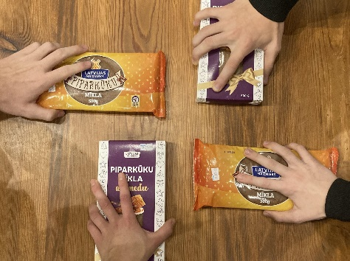
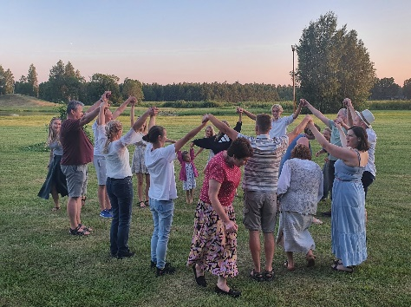
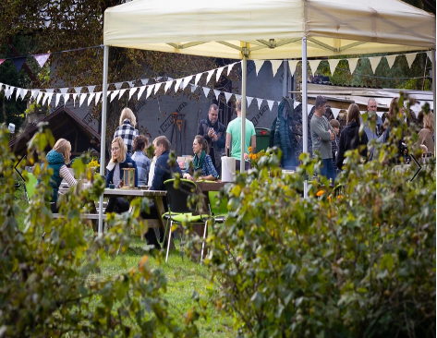
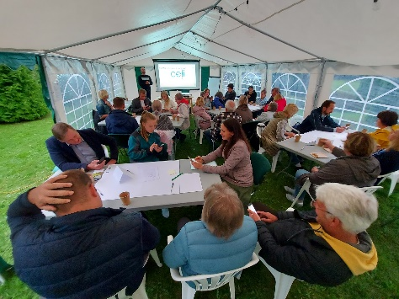
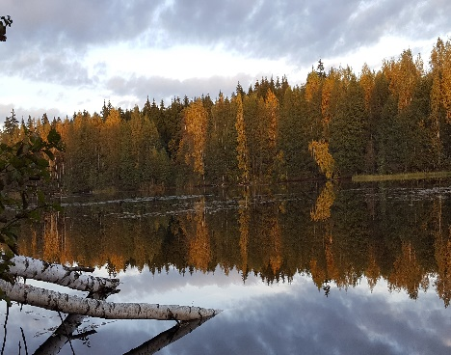
Prioritārās sabiedrības iesaistes aktivitātes 2022. gadā
JAUNIEŠU SADARBĪBAS PLATFORMAS IZVEIDOŠANA
KAMPAŅA KAIMIŅU UN APKAIMES IEPAZĪŠANAI
IEDZĪVOTĀJU DOMAPMAIŅA – FORUMs, ĒTIKAS KODEKSS
SAVSTARPĒJĀS PIEREDZES APMAIŅAS DARBNĪCAS
MEŽA STĀSTU TAKAS IZVEIDOŠANA

Slide 20
KOPĒJIE SECINĀJUMI UN TĀLĀKIE IZAICINĀJUMI
TEMPS
Nesteidzināt lietas: apzināties apkaimes sabiedrības un biedrības gatavību jauniem izaicinājumiem
METODES
Pielietot tās metodes un pasākumu veidus, kam ir gatava gan vietējā sabiedrība, gan mēs kā procesu vadītāji
KOMUNIKĀCIJA
Aktīvāk komunicēt par aktivitātes procesu, ne tikai par tās uzsākšanu un rezultātu
PLATFORMA
Saziņas platforma kalpot arī kā kopēju uzvedības/ kultūras normu ieviesēja

Slide 21
KOPIENAS NOZĪME
Organizēta vietas/apkaimes pārstāvniecība
Skaidri mērķi un vajadzības, ne reti – arī gudrāki risinājumi
Līdzvērtīgs partneris un papildus resurss pašvaldībai
Iespēja kopdarbībai, kas rada prieku, bieži arī -ekonomisku un sociālu pienesumu

Slide 22

Paldies!
www.mezinieki.lv
mezinieku.apkaime@gmail.com
Inese Kukle
29119797; inesekukle@inbox.lv

